Slide 1
Висше училище по застраховане и финанси
Конференция
ИКОНОМИЧЕСКИ ПРЕДИЗВИКАТЕЛСТВА ПРЕД БЪЛГАОРИЯ (2021-2023 г.) УСТОЙЧИВОСТ И РИСКОВЕ
Тема: ПОЛИТИКИ ЗА ВЪЗСТАНОВЯВАНЕ С АКЦЕНТ ВЪРХУ ИНВЕСТИЦИИ С ВИСОКА ДОБАВЕНА СТОЙНОСТ
Диана Николова
Кандидат – докторант

Slide 2
Рискове
По-бавно възстановяване през останалата част от прогнозния период, след голям спад на икономическата активност през 2020 г.
Реализиране на по-слаба икономическа активност спрямо базисния сценарий:
Потискане на външнотърговските потоци;
По-голям спад на БВП от очаквания и по-продължителна негативна тенденция;
По-бавно възстановяване и по-ниски потребителски и инвестиционни разходи от очакваните;
Отлагане на инвестиционните разходи от страна на фирмите;

Slide 3
Забавяне на инвестиционни проекти съфинансирани с европейск или национални средства;
Липса на синхрон при облекчаване на мерките, между държавите членки на ЕС и България: ограничаване на положителния ефект от възстановяване на търговските и транспортните връзки;
По-негативни и дълготрайни последици върху глобалната икономическа активност и финансовите пазари;
Забавяне на възстановяването на износа;
Пречки пред активизиране на икономиката и положителен принос на външния сектор към БВП: покачване на геополитическо напрежение, изостряне на търговски спорове, въвеждане на протекционистки мерки и търговски ограничения, последващи вълни на пандемията.

Slide 4
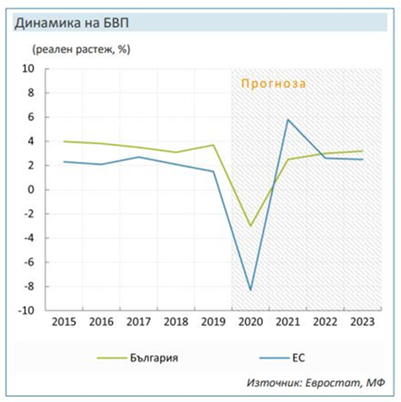
ИКОНОМИЧЕСКИ ПЕРСПЕКТИВИ
През второ тримесечие на 2020 г. БВП на ЕС се понижи с 14%.
Възстановяване на европейската и световната икономика се очаква в края на 2021 г., при нормализиране на икономическата дейност и в резултат на предприетите стимулиращи мерки.
МФ НСИ БНБ Евростат

Slide 5
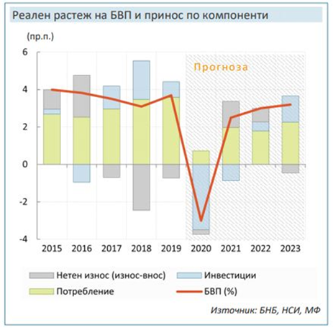
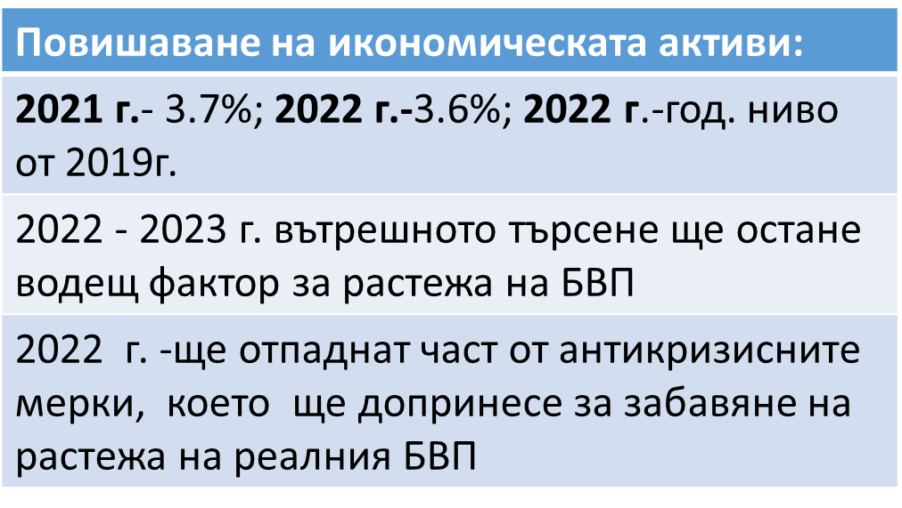
Преди началото на пандемията, България отчита висок растеж, средно 3,6% през последните пет години.
Износът на стоки и услуги се очаква да нарасне 2021 – 2022 г., с по-ускорени темпове спрямо вноса в съответствие с динамиката на външното търсене, което ще определя положителния принос на нетния износ за изменението на БВП.
МФ НСИ БНБ Евростат

Slide 6
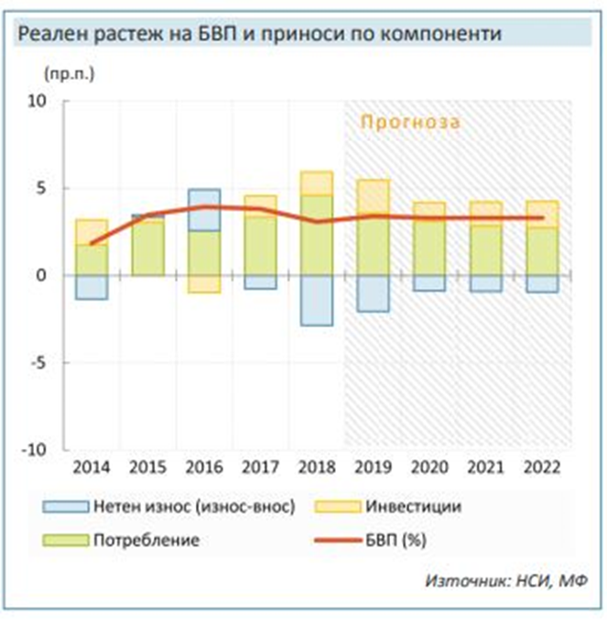
Инвестиции
Инвестициите са компонентът, който ще се възстановява най-бавно през 2021 г. спадът в инвестициите ще продължи, но с по-бавен темп.
2021 – 2022 г.-публичните инвестиции ще продължат да оказват положително влияние за растежа на БВП, заедно с повишаване на темпа на усвояване на средства от ЕС и продължаващото изпълнение на инфраструктурни проекти, финансирани от националния бюджет.
Очаква се темпът на възстановяване на частните инвестиции да бъде сравнително слаб, а размерът им да остане под нивото на 2019 г. в края на прогнозния период.
През 2018 г. се отчита увеличаване на инвестициите, но остават на много под средното ниво за ЕС. Съотношението на инвестициите към БВП е 18,6 %, което е под средното за ЕС- равнище от 21 %.

Slide 7
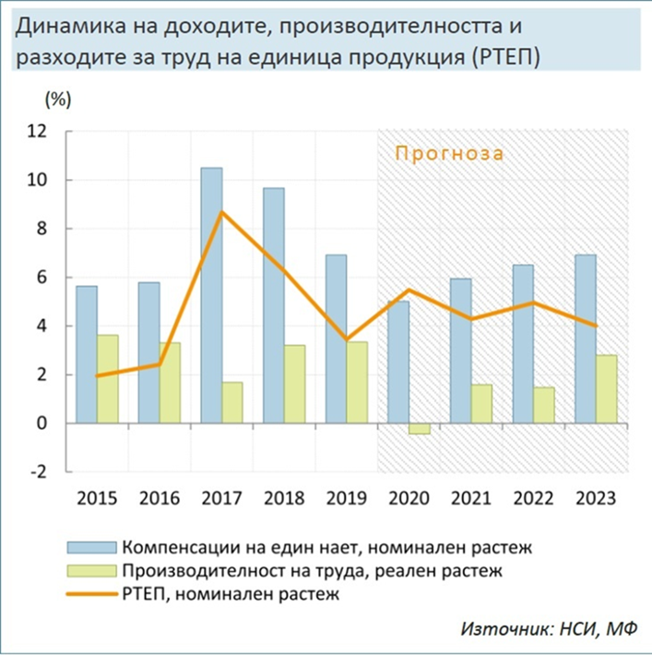
Демографска криза - ефекти
Възпрепятстване на потенциала за растеж на икономиката.
Недостиг на работната сила и квалифицирани кадри.
Намаляване на производителноста с висока добавена стойност.
Понижаване на конкурентноспособността.
Намаляване на чуждестранните инвеститори.
Намаляванена работните места и развитие на икономиката.
Промяна на възрастовата структура - застаряване и емиграция на населението.
Социална и икономическа тежест - отрицателни ефекти върху социално-осигурителната и пенсионната системи.
Демографските предизвикателства пред България подчертават необходимостта от продължаващи структурни реформи.

Slide 8
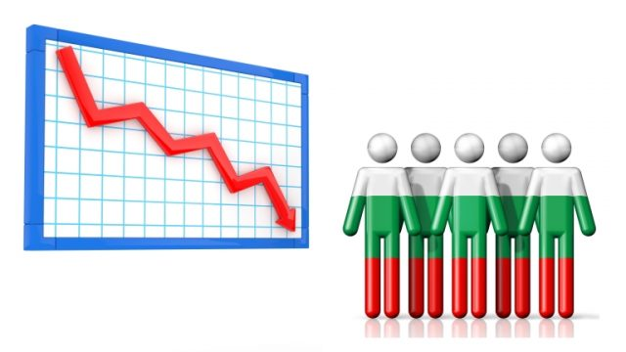
Мерки за справяне с демографската криза
Намаляване на несъответствията в уменията: намаляване на недостига на работна ръка.
Стимулиране растежа на доходите: забавяне на нетната миграция.
Устойчиви усилия за структурна реформа: подобряване на бизнес средата.
Стратегия за привличане на българските граждани от чужбина.
Мерки за насърчаване на раждаемостта, както и подобряване на здравеопазването.

Slide 9
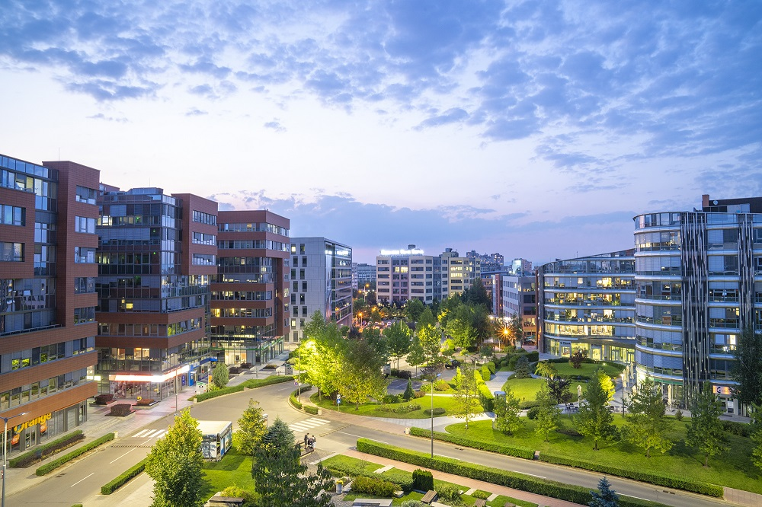
За повишаване на доходите- България трябва
да произвежда продукти с висока добавена стойност
Как българските да остават в страната?
България трябва да бъде място, което предлага наличието на достатъчно добър човешки потенциал, който да привлече бизнеси с висока добавена стойност.

Slide 10
Образованието трябва да отговори на изискванията
и очакванията на бизнеса
Подпомагане на инвеститорите за намеране на кадри
Професионално изграждане.
Възможността за създаването на майсторски класове:
Представители на бизнеса да водят лекционни курсове на студенти. - Интензивни, за кратък срок, но практически насочени.
Иновации
Производство на продукти с високо добавена стойност

Slide 11
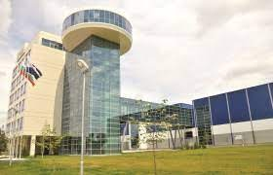
Растежа на икономиката и доходите
Увеличаваме износните бизнеси, които изнасят висока добавена стойност.
Голяма част от производството трябва да бъде в България- може де бъде по линия на иновациите или фирми които имат сериозно присъствие като Софарма, Евроинс

Slide 12
Пет сектора имат потенциала да изтеглят икономиката на България, създавайки повече добавена стойност:
производството на храни
Машиностроенето
Електрониката
Фармацията
ИТ секторът
Творческите индустрии

Slide 13
България има своите постижения и приноси в някои области:
Материали (сплави, полимери, керамика и др.)
Металургия
Информационни технологии
Микроелектроника
Нанотехнологии
Телекомуникации
Машиностроене
Фармация и др.

Slide 14
Агенцията за кредитен рейтинг – отчита подобряване на перспективите за България
Очаквания базирани на голям обем на европейски финансови постъпления.
Пчрез следващите 30 години, България ще губи по 12% от работната си сила на всеки 10 години (Fitch Ratings).

Slide 15
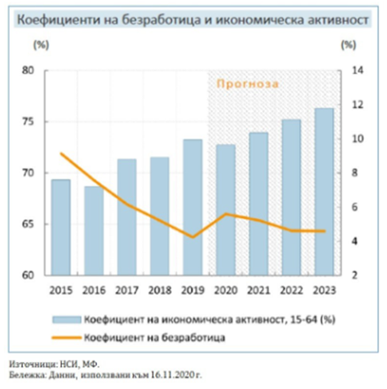
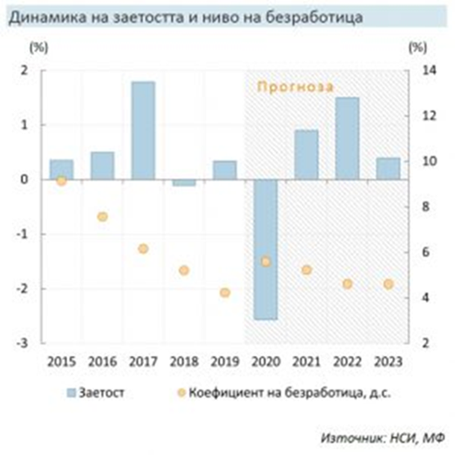
Пазар на труда
Заетите лица към октомври 2020 г.- 3 200 000 души, като спадът е с около 120 000 души спрямо същия период през 2019 г.
На годишна база спадът на заетостта продължава, но с по-умерен темп. Средногодишната стойност на коефициента на безработица за 2020 г. е 6%.
Очаква се намаляване на безработицата до 5.2% през 2021 г. и до 4,6% през 2022 и 2023 г.
2022 г. - ниски темпове на нарастване на заетостта , но няма да достигна нивото от 2019 г. Динамиката на заетостта ще бъде отрицателна през 2022 и 2023 г., обусловена от отрицателните демографски тенденции и ограниченията в предлагането на работна ръка.

Slide 16
Туристически услуги и услуги свързани с пътнически транспорт
Отчитат тежки последици в следствие на въведените ограничителни мерки.
Очакванията са нетните приходи на този сектори да останат значително ограничени до ефективното преодоляване на пандемията в глобален план (България е нетен износител на тези услуги).
35% в сферата на туризма, няма да отворя ръст на фискалните разходи, ръст на помощите за безработни, по-големи дефицити в бюджета

Slide 17
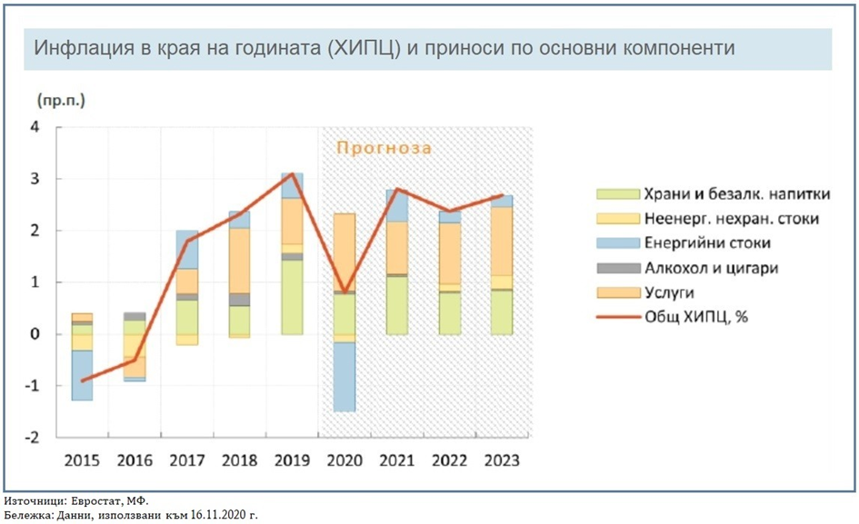
Инфлация
През 2021 г. и 2022 г., базисната инфлация ще бъде по-висока спрямо края на 2020 г., в резултат на ускореното нарастване на цените на услугите и преустановяването на тенденцията към поевтиняване на нехранителните стоки, следствие на растеж на частното потребление и косвените ефекти от поскъпването на енергийните суровини и храните.
Очаква се забавяне в края на 2022 г. в съответствие с очакванията за международните цени на храните.
Индекс на инфлацията на потребителските цени през 2020 г. отчете понижение поради въздействието на падащите цени на петрола, ще се ускори до средно 2,1% през 2021-2023 г. в сравнение с периода 2018-2019 г., и ще продължи до очакваното възстановяване на международните цени на суровините.

Slide 18
Бизнес среда
Основни проблемни обласи пред инвестициите и перспективите за растеж на икономиката:
Качество на средното и висшето образование
Липсата на квалифицирана работна ръка
Недоверието в институционалните
Регулаторните бариерите
Ефективното разпределение на ресурсите в икономиката
Сложност, финансови тежести и бюрокрацията
Върховенството на закона
Корупцията
Качеството на инфраструктурата (транспортна и комуникационна)

Slide 19
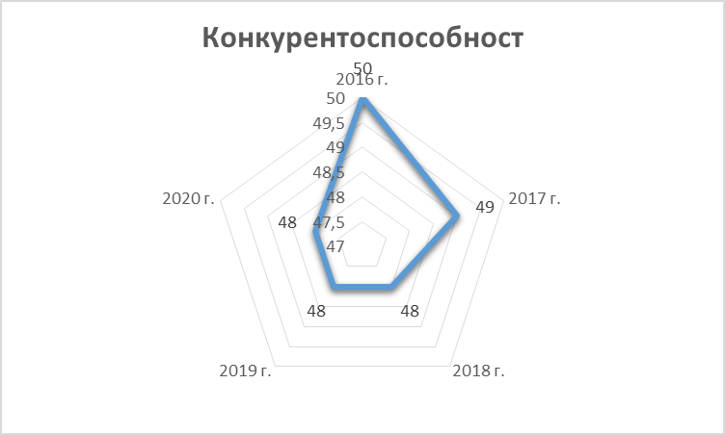
Други проблемни области:
Ключови области като „започване на бизнес“ или „достъп до електричество“.
Защитата на правата на интелектуална собственост.
Получаването на разрешителни за строеж.
Информационните и комуникационните технологии - слабо навлизане на цифровите технологии.
Световната класация за конкурентоспособност – България, 2016-2020 г./ 63 държави
IMD (WCR)

Slide 20
Световната класация за конкурентоспособност на IMD за България
2016-2020 г./ 63 държави (WCR)
Класиране по фактори | 2016 г. | 2017 г. | 2018 г. | 2019 г. | 2020 г.
Конкурентоспособност/ обща | 50 | 49 | 48 | 48 | 48
Икономически резултати | 40 | 37 | 28 | 47 | 34
Правителствена ефективност | 33 | 39 | 37 | 42 | 39
Бизнес ефективност | 54 | 56 | 57 | 54 | 53
Инфраструктура | 47 | 47 | 51 | 50 | 50
IMD, WORLD COMPETITIVENESS RANKING

Slide 21
Глобална конкурентоспособност на Българската икономика
Глобалната конкурентоспособност на България:
Оценка на Световната банка
Бизнес средата (леснота за правене на бизнес): Рейтинг 72,0 / 100; Ранг 61/190
Стартиране на бизнес: Рейтинг 85.4 / 100; Ранг: 113/190
Световен икономически форум
Глобална конкурентоспособност: Ранг 49/141
Източник: Global Entrepreneurship Monitor 2019/2020 Global

Slide 22
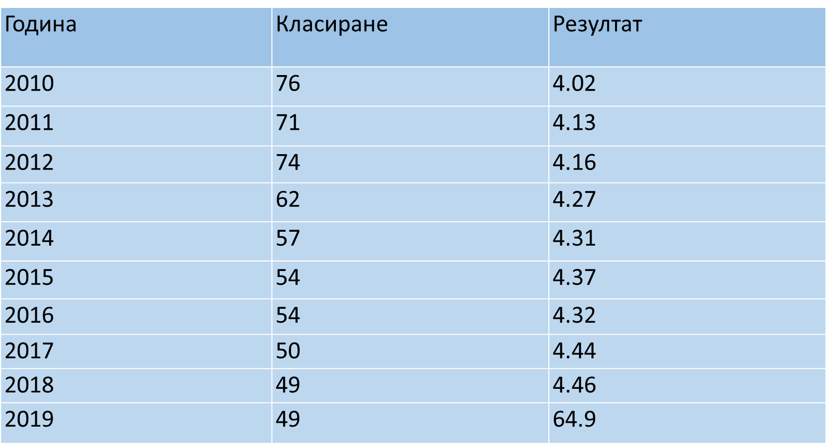
Предизвикателство пред българската икономика представляват:
ефективното предоставяне на инфраструктура;
качественото образование;
достъпът до качествено здравеопазване
Българската икономика има ниски резултати по отношение на:
образователната система;
делът на финансова грамотност сред възрастните;
адекватност на управлението, образованието и нуждите на бизнеса;
достъпът до квалифицирана работна ръка.

Slide 23
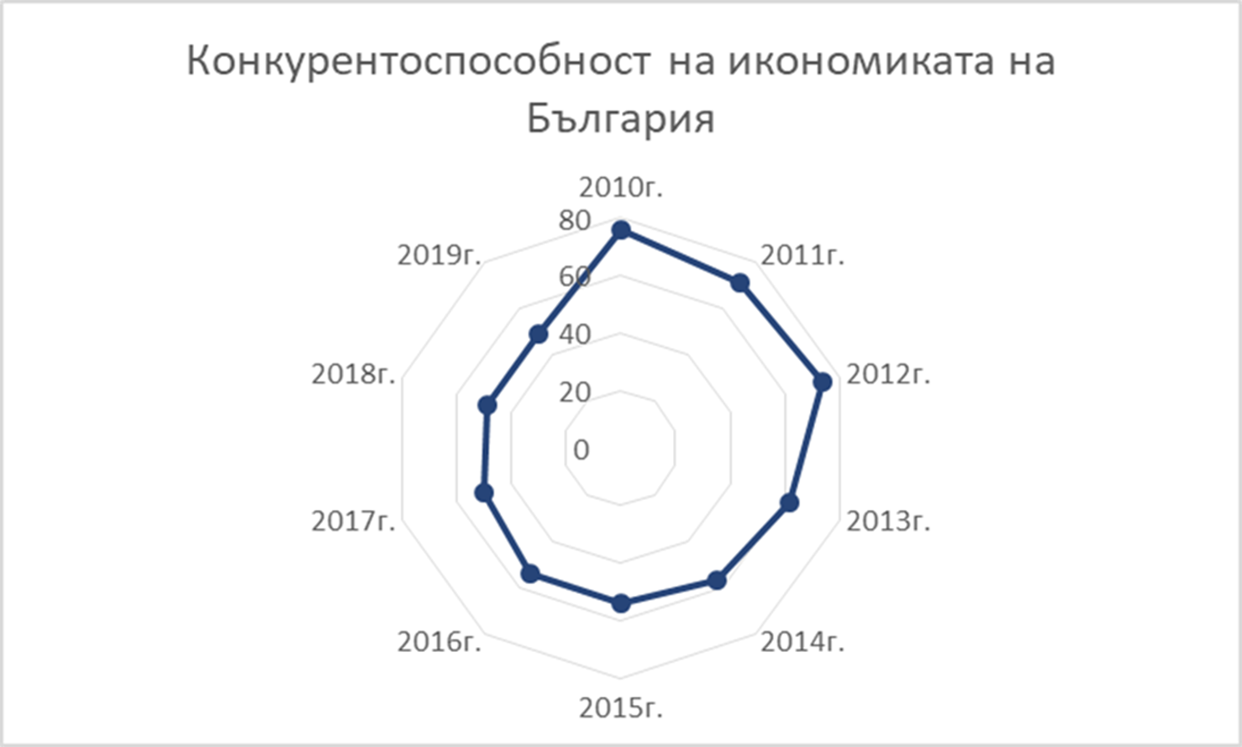
Възможности за подобряване на конкурентоспособността на България през 2020 г.
Увеличаване подкрепата на съдебната система.
Контрола върху корупцията спрямо икономическите институции.
Ограничаване на неформалната икономика.
Ефективно реформиране на енергийния сектор.
Достъп до квалифицирана работна ръка.

Slide 24
Възстановяване от кризата
Как и колко бързо?
Ясна визия и план за възстановяване: какво трябва да бъде финансирано, какви са приоритетите и какви са механизмите и средствата за постигане на тези приоритети.
Балансирано разходване на публичните средства, насочени към мерки за подпомагане, но най - вече инвестициите трябва да бъдат насочени към сфери, които носят висока добавена стойност, постигане на икономически растеж и ускоряване на този растеж.
Насърчаваане на производствата с висока добавена стойност и високотехнологичните производства.
Политиките за възстановяване трябва да бъдат с акцент върху инвестициите с висока добавена стойност.
Ръст на инвестициите в публичния сектор с 1% от БВП създава директно 7 млн. нови работни места, а в някои държави води до създаване на 14 хиляди работни места на всеки милион (МВФ).

Slide 25
За да се привлекат инвестиции в посока на производства с висока добавена стойност, които могат да предложат високо заплащане, както и новият бизнес да има възможността да се развива, е необходимо създаване на подходяща инвестиционна среда, която не се изчерпва с ниските корпоративни данъци и ниската цена на труда, които вече не са достатъчни предимства на България за привличане на инвестиции.
За създаването на подходяща бизнес среда, трябва да се осигури стабилност, предвидимост, ниска корупция, защита на правото на собственост, да се подобри образователната система, политиката за задържане на млади и квалифицирани хора/таланти.
Без разрешаването на тези проблеми е невъзможно, изграждането на модерна и иновативна икономика.

Slide 26
Литература:
Acs, Z.J., 2006. How is Entrepreneurship Good for Economic Growth?, Innovations: Technology, Governance, Globalization 1(1), p. 97-107.
Audretsch, D.B., Keilbach, M.C., Lehmann, E.E., 2006. Entrepreneurship and Economic Growth, Oxford University Press, Oxfor.
https://www.babson.edu/media/babson/site-assets/content-assets/about/academics/centres-and-institutes/blank-institute/global-research/global-entrepreneurship-monitor/reports/GEM-2016-2017-Global-Report-(1).pdf
Cornell University, INSEAD, and WIPO (2020). The Global Innovation Index 2020: Who Will Finance Innovation? Ithaca, Fontainebleau, and Geneva,
https://www.wipo.int/edocs/pubdocs/en/wipo_pub_gii_2020.pdf
European Innovation Scoreboard, 2020), file:///C:/Users/Toshiba/Downloads/Bulgaria.pdf
ЕК, 2021, https://ec.europa.eu/bulgaria/news/european-innovation-council-launch_bg
GII, 2020, https://www.wipo.int/edocs/pubdocs/en/wipo_pub_gii_2020/bg.pdf
ICT Industry Observer Bulgaria, 2020,
http://blog.cbn-bulgaria.com/2020/12/ict-industry-observer-bulgaria-2020-by.html
https://www.nsi.bg/sites/default/files/files/pressreleases/ICT_ent2020_PSRP7D5.pdf

Slide 27
INSEAD (2020): The Global Talent Competitiveness Index 2020: Global Talent in the Age of Artificial Intelligence, Fontainebleau, France,
https://www.insead.edu/sites/default/files/assets/dept/globalindices/docs/GTCI-2020-report.pd
Niels Bosma, Stephen Hill, Aileen Ionescu-Somers, Donna Kelley, Jonathan Levie, Anna Tarnawa and the Global Entrepreneurship Research Association, 2020 (GERA),
file:///C:/Users/Toshiba/Downloads/gem-2019-2020-global-report-rev-280520-1590656414%20(4).pdf
OECD, 2007a. Innovation and Growth. Rationale for an Innovation Strategy
UN, 2012. Fostering Innovative Entrepreneurship.Challenges and Policy Options. United Nations Economic Commission for Europe. New York and Geneva.
Wennekers, S. and Thurik, R., 1999. Linking entrepreneurship and economic growth, Small Business Economics 13, p. 27-55.
World Economic Forum, 2019, The Global Competitiveness Report,
http://www3.weforum.org/docs/WEF_TheGlobalCompetitivenessReport2019.pdf
World Economic Forum 2020,
http://reports.weforum.org/the-europe-2020-competitiveness-report/

